Slide 1
第11章 总结与展望
湖北工业大学
张媛媛
Email: circle0519@hotmail.com
QQ:276502507

Slide 2

提 纲
◻ 主流商业云计算解决方案比较
◻ 主流开源云计算系统比较
◻ 国内代表性云计算平台比较
◻ 云计算的历史坐标与发展方向

Slide 3
应用场景
 | Google | Amazon | 微软 | VMware
提供的服务类型 | PaaS, SaaS | IaaS, PaaS, SaaS | IaaS, PaaS, SaaS | IaaS, PaaS, SaaS
服务间的关联度 | 所有服务被捆绑在一起，耦合度高 | 可以任意选择服务组合，耦合度低 | 可以任意选择服务组合，耦合度低 | 可以任意选择服务组合，耦合度低
虚拟化技术 | 未使用 | Xen | Hyper-V | ESX Server
运行环境 | Google提供的环境，位于云端 | Amazon平台，位于云端 | 位于云端或本地 | 位于云端
支持的编程语言 | Python, Java | 多种 | 多种 | 多种
使用限制 | 最多 | 最少 | 较少 | 较少
实现功能 | 最少 | 最多 | 较多 | 较多
计费方式 | 有免费部分和收费项目 | 按实际使用量付费 | 按实际使用量付费 | 按实际使用量付费
可扩展性 | 自动扩充所需资源并进行负载均衡 | 需要手动或通过编程自动的增加所需的虚拟机数量 | 需要手动或通过编程自动地增加所需的虚拟机数量 | 需要手动或通过编程自动地增加所需的虚拟机数量
不同应用间的隔离 | 通过沙盒来实现 | 通过将不同的应用运行在不同的虚拟机上来实现 | 通过将不同的应用运行在不同的虚拟机上来实现 | 通过将不同的应用运行在不同的虚拟机上来实现

Slide 4
使用流程
1. Google App Engine的使用流程
（1）注册Google账户，填写注册信息，登录
（2）创建Google App Engine应用，通过手机号码完成验证，填写应用的详细信息（注意应用的标示符无法更改）
（3）下载App Engine SDK
（4）使用Python或Java语言在本地开发应用程序，完成本地调试
（5）将程序上传到Google App Engine后运行
2. Amazon AWS的使用流程
（1）注册亚马逊账户，填写注册信息，登录
（2）根据需要选择需要的服务进行注册，填写相关信息，完成服务配置（对于IaaS类型服务需要选定所需的资源数，对于其他类型服务需要对设置参数）
（3）上传应用程序或待处理数据，有时需要按要求上传附加程序
（4）运行服务，直至获取结果
（5）停止使用，根据实际使用量支付相关费用

Slide 5
使用流程
3.微软Azure的使用流程
（1）Azure页面上输入Live ID，注册Azure帐号，填写注册信息，登录
（2）在项目列表中选择“Windows Azure”，然后在新建服务向导中选择“托管服务”
（3）在本地新建“cloud”类型项目，编写应用程序并完成调试
（4）创建应用程序服务包，将服务包上传到Windows Azure上，设定URL地址，选择“部署”，选择“运行”
（5）停止使用，根据实际使用量支付相关费用
4. VMware vCloud的使用流程
（1）加入VMware技术联盟计划，填写基本信息，获取账号和信息支持，登录
（2）选择编程语言（支持Java、C、C++）编写在不同操作系统（包括Linux、Windows、Solaris）上运行的软件应用程序，并可根据vCloud API来利用基于VMware的云计算基础架构
（3）在VMware认证服务提供商列表中选择合适的服务提供商，或选择使用企业自身的支持vCloud的云计算环境
（4）在虚拟机、虚拟设备和vApp三种模式中选择一种，将应用程序部署到云平台中运行
（5）停止使用，如果使用了服务提供商的服务，根据实际使用量支付相关费用

Slide 6
体系结构
Google、Amazon、微软和VMware的云计算解决方案所提供服务的差别与其云计算系统体系结构的差异密切相关
相同点
区别点
（1）Amazon、微软和VMware的云计算服务都是由多种服务组成，需要为不同的服务提供不同的入口
（2）微软云计算支持云端和本地应用程序
（1）整个云计算平台对外提供统一Web接口
（2）后台实现的细节对用户透明

Slide 7
实现技术
1. Google App Engine的实现技术
总体来讲，可以分为GFS、MapReduce、Bigtable和Chubby四个相互独立却又紧密联系的组成部分
2. Amazon AWS的实现技术
最具代表性的是基础存储架构Dynamo，它是一个完全分布式的存储架构，采用了改进的一致性哈希算法、向量时钟、Merkle树等技术，在负载均衡、系统扩容等方面有着天然的优势
3. 微软Azure的实现技术
通过在虚拟机上运行Windows Server 2008、基于SQL Server实现SQL Azure等方式构建云计算系统
4. VMware vCloud的实现技术
VMware充分利用在虚拟化技术上的优势，对云计算中涉及的计算、存储、网络等方面进行了虚拟化，提供以IaaS类型为主的云计算服务

Slide 8
核心业务
商业云计算方案的计算服务比较
 | Google MapReduce | Amazon EC2 | 微软Azure计算服务 | VMware vCloud计算服务
服务类型 | PaaS | IaaS | PaaS | IaaS
虚拟机的使用 | 未使用 | 用户可以根据需要设置运行虚拟机的硬件配置 | 系统自动分配 | vCenter自动进行资源优化
运行环境 | Google自身提供的环境，用户无法自行调配 | 用户自行提供运行程序所需的AMI | 系统自动为用户生成的装有Windows Server 2008的虚拟机 | 用户在虚拟机、虚拟设备和vApp三种模式中选择一种
易用性 | 最好 | 稍差 | 较好 | 较好
灵活性 | 稍差 | 最好 | 较好 | 较好
适用的应用程序 | 适合可以并行处理的应用程序 | 任意程序 | 任意可在Windows Server 2008上运行的程序 | 任意程序

Slide 9
核心业务
商业云计算方案的存储服务比较
 | Google GFS | Amazon S3 | 微软Blob | VMware存储
系统结构 | 文件分块存储 | 桶、对象两级模式 | 容器、Blob两级模式 | 目录、文件两级模式
可扩展性 | 可通过增加数据块服务器数量扩展存储容量 | 可通过增加桶中对象数量扩展存储容量 | 可通过增加容器中Blob数量扩展存储容量 | 自动迁移虚拟机以获取更大存储容量，及自动回收未使用存储容量
数据交互方式 | 用户和数据块服务器进行数据交互 | 用户可以从获得授权的对象中取得数据 | 用户可以从获得授权的Blob中取得数据 | 仅提供给虚拟机使用
存储限制 | 无特殊限制 | 桶的数量和对象大小有限制，但对象的数量无限制 | Blob大小有限制，但是容器和Blob数量未限制 | 数据存储可跨越多个物理存储子系统
容量扩展方式 | 自动扩容 | 手动或编程实现自动扩容 | 手动或编程实现自动扩容 | 自动迁移虚拟机以扩容
容错技术 | 针对主、从服务器有各自的容错技术 | 数据冗余存储 | 仅重传出错的Block，数据冗余存储 | 多个虚拟机的集中备份

Slide 10
核心业务
商业云计算方案的数据库服务比较
 | Google Datastore | Amazon SimpleDB | 微软SQL Azure | VMware MongoDB
系统结构 | 实体组、实体、属性、值四级模式 | 域、条目、属性、值四级模式 | Authority、容器、实体三级模式 | 集合、文档、域、值四级模式
主要存储的数据类型 | 结构化和半结构化数据 | 结构化数据 | 结构化数据 | 结构化和半结构化数据
所用的查询语言 | GQL | 支持有限的SQL语句 | SQL | BSON
数据更新时间 | 有延迟，但不是常态 | 有延迟 | 没有延迟 | 有延迟
实现的功能 | 较多 | 最少 | 最多 | 较多
其他数据库服务 | 无 | 运行在EC2上的Oracle、SQL Server等 | 无 | 运行在vCloud上的Oracle、SQL Server等

Slide 11
提 纲
◻ 主流商业云计算解决方案比较
◻ 主流开源云计算系统比较
◻ 国内代表性云计算平台比较
◻ 云计算的历史坐标与发展方向

Slide 12
开发目的
 | Hadoop | Eucalyptus | Nimbus | Sector and Sphere
参照的商业方案 | Google | Amazon | 无 | 无
提供的服务类型 | PaaS | IaaS | IaaS | PaaS
服务间的关联度 | 所有服务被捆绑在一起，耦合度高 | 可以选择服务组合，耦合度低 | 可以选择组件来实现不同的服务，耦合度低 | 所有服务被绑在一起，耦合度高
支持的编程语言 | Java | 多种 | 多种 | C++
使用限制 | 较多 | 最少 | 较少 | 较多
支持的功能 | 最多 | 较多 | 较多 | 较少
可定制性 | 较弱 | 较弱 | 较强 | 较弱
可扩展性 | 自动扩充所需资源并进行负载均衡 | 需要手动或通过编程自动的增加所需的虚拟机数量 | 需要手动或通过编程自动地增加所需的虚拟机数量 | 自动扩充所需资源并进行负载均衡
特色 | 实现了Google云计算系统的关键功能，得到了广泛应用 | 支持多种AWS客户端接口，可替换和升级的模块化设计 | 可选择组件并进行组合，适用于科学计算 | 更高速和安全的数据传输，支持密集型数据应用

Slide 13
体系结构
--Hadoop采用与Google云计算平台类似的体系结构，主要由Hadoop Common、HDFS、MapReduce、HBase、Zookeeper等组件构成
--Eucalyptus具有简单分层拓扑结构和模块化的设计，其中使用了开源Web服务技术，每个组件都由若干个Web服务组成。Eucalyptus主要组件包括节点控制器、集群控制器和云控制器
--Nimbus中包含了一整套的开源工具，在提供的工具集中，工作区服务是整个平台的核心模块，此外还包括工作区控制器、工作区资源管理器、工作区指示器、Web服务资源框架、资源管理API、标准客户端、云客户端等
--Sector and Sphere主要包含了负责分布式存储的Sector和架构在Sector之上负责分布式计算Sphere两部分

Slide 14
实现技术
--Hadoop在功能上尽可能地模仿Google云计算平台，实现分布式文件存储系统HDFS、计算系统MapReduce、分布式数据库HBase等
--Euclyptus实现了类似Amazon EC2和S3的组件。Euclyptus的结构中对用户空间和管理员空间有很明显的界线：超级用户的访问需要通过物理机管理员进行，而用户仅仅允许通过Web接口或者其他前端工具访问系统
--Nimbus总体架构较为复杂，但提供了很强的可定制性，用户可以根据自身目标进行定制
--Sector and Sphere分为Sector和Sphere两部分。Sector中的主服务器负责维护文件的元数据、控制所有从节点的运行、与安全服务器通信进行验证。Sphere中对不同应用采用统一的数据流形式输入，并在对数据流分割的基础上实现负载平衡和大规模并行计算

Slide 15
核心服务
 | Hadoop | Eucalyptus | Nimbus | Sector and Sphere
计算服务 | 基于MapReduce的计算任务 | 支持用户程序的计算环境 | 支持用户程序的计算环境 | 提供分布式计算的Sphere
存储服务 | 提供分块存储的HDFS | 提供分布式存储的Walrus | 提供分布式存储的Cumlus | 提供分布式存储的Sector
数据库服务 | 提供布式数据库的HBase | 用户运行的数据库软件 | 用户运行的数据库软件 | 无

Slide 16
提 纲
◻ 主流商业云计算解决方案比较
◻ 主流开源云计算系统比较
◻ 国内代表性云计算平台比较
◻ 云计算的历史坐标与发展方向

Slide 17
中国移动“大云”
开发目的
--满足中国移动IT支撑系统高性能、低成本、高扩展性、高可靠性的IT计算和存储的需要
--满足中国移动提供移动互联网业务和服务的需求
中国移动基于“大云”计划推出了三朵“云”
（1）支撑云 主要是构建私有云并应用于内部支撑系统、网管支撑系统等
（2）业务云 主要支撑GPRS、无线网、彩信等业务
（3）公众服务云 主要提供各层的云服务，包括IDC上的推广服务

Slide 18
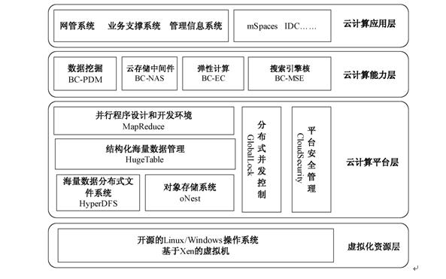
中国移动“大云”
支撑应用，可以支撑网管、管理信息系统、互联网应用等
面向应用开发的一些中间件和工具级，这些系统是“大云”里主要的研发的产品线
平台层主要提供“大云”的可编程接口和技术支持
（1）分布式文件系统HyperDFS
（2）分布式数据库HugeTable
（3）并行计算系统MapReduce
硬件层面的东西，基于开源的Linux系统，使用开源Xen、KVM提供计算资源的虚拟化

Slide 19
阿里巴巴“阿里云”
--定位：云计算的全服务提供商
--云计算的底层，“阿里云”开发了自己的云计算平台，包括了分布式操作系统“飞天”、分布式文件系统“盘古”、分布式存储系统“有巢”、命名服务“女娲”、任务调度系统“伏羲”、消息中间件“夸父”和虚拟机资源集群管理系统“后羿”
--PaaS层，“阿里云”做了许多的尝试
-XEngine平台
--PHPWind

Slide 20
“大云”与“阿里云”的比较
 | 移动“大云” | “阿里云”
提供的服务类型 | IaaS、PaaS、SaaS | IaaS、PaaS、SaaS
发展目标 | 满足移动互联网业务的需求 | 注重电子商务云计算，打造全新电子商务圈
目标客户 | 集团内客户及个人客户 | 集团内客户及中小型企业
服务间的关联度 | 可以任意选择服务功能，耦合度较低 | 可以实现服务组合，耦合度较低
虚拟化技术 | Xen | Xen、KVM
运行环境 | 自身提供的云平台 | 自身提供的云平台
使用限制 | 较少 | 较少
主要功能 | 并行数据挖掘工具（BC-PDM），搜索引擎核（BC-SE），云存储系统(BC-NAS) | 提供存储、计算以及数据挖掘、分析等服务

Slide 21
提 纲
◻ 主流商业云计算解决方案比较
◻ 主流开源云计算系统比较
◻ 国内代表性云计算平台比较
◻ 云计算的历史坐标与发展方向

Slide 22
三代互联网的比较
 | 第一代互联网 | 第二代互联网 | 第三代互联网
社会形态 | 信息社会0.1 | 信息社会1.0 | 信息社会2.0
历史时期 | 1970年代，主机时代 1980年代，PC时代 | 1990年代，Web 1.0时代 2000年代，Web 2.0时代 | 2010年代，云计算时代 2020年代，云格时代
具体时段 | 1969—1989（20年） 1969: ARPANET诞生 | 1989—2007（18年） 1989：WWW诞生 | 2007—2023（16年） 2007：云计算诞生
主要特征 | 实现计算机与计算机的通信连通 | 实现网页与网页的连通 | 实现信息平台的一体化
典型技术 | 分组交换传输技术（TCP/IP） | WWW、宽带网、Web 2.0 | 云计算、IPv6、移动宽带网、Web Services、网格计算、物联网、云格（Gloud）
媒体类型 | 文本 | 多媒体（MultiMedia） | 富媒体（RichMedia）
典型应用 | 电子邮件、FTP、资料检索系统 | 搜索引擎、新闻、电子商务、论坛、聊天、视频、文件共享 | 计算资源租用、在线CRM、在线Office、GIG、一体化服务
典型特征 | 手工操作 | 半自动操作 | 信息随手可得
网络的地位 | 网络无力与传统信息传播业竞争 传统行业（包括电信、电视、新闻、出版、广告等）占主导地位 | 网络提高了传统行业效率 与传统信息传播业分庭抗礼 | 网络占绝对统治地位。 2009年数字出版产值第一次超过了传统出版，美国标杆传统期刊《读者文摘》破产
潮流引领者 | 美国引领 • 军方需求推动 | 美国引领 • 科技创新模式 • 风险资本运作模式 | 中国引领 • 无与匹敌的市场规模优势 • 无与伦比的决策和执行效率

Slide 23
云格（Gloud）——云计算的未来
网格计算
1995
1998
集群计算
对等计算
1999
云计算
2007
2012
云格(Gloud=Grid+Cloud)

Slide 24
云格（Gloud）——云计算的未来
云计算无疑是迄今最为成功的商业计算模型，但它并不是完美无缺的，它的一些缺陷却是网格技术所擅长的
（1）从平台统一角度看，目前云计算还没有统一的标准，不同厂商的解决方案风格迥异、互不兼容；而网格技术生来就是为了解决跨平台、跨系统、跨地域的异构资源动态集成与共享的
（2）从计算角度看，云计算管理的是由廉价PC和服务器构成的计算资源池，主要针对的是松耦合型的数据处理应用，网格技术能够将分布在不同机构的高性能计算机集成在一起，处理云计算不擅长的紧耦合型应用
（3）从数据角度看，云计算主要管理和分析商业数据；网格技术已经集成了极其海量的科学数据
（4）从资源集成角度看，使用云计算，就必须将各种数据、系统、应用集中到云计算数据中心。网格技术可以在现有资源上实现集成，达到“物理分散、逻辑集中”的效果，巧妙地解决这方面的问题。
（5）从信息安全角度看，许多用户担心将自己宝贵的数据托管到云计算中心，就相当于丧失了对数据的绝对控制权；而在网格环境中，数据可以仍然保存在原来的数据中心，仍然由其所有者管控，对外界提供数据访问服务，只是一种“可以用，但不能全部拿走”的模式
可以预见，云计算与网格技术终将融为一体，这就是云计算的明天，作者给它取了个名字，叫云格（Gloud），即Gloud=Grid+Cloud

Slide 25
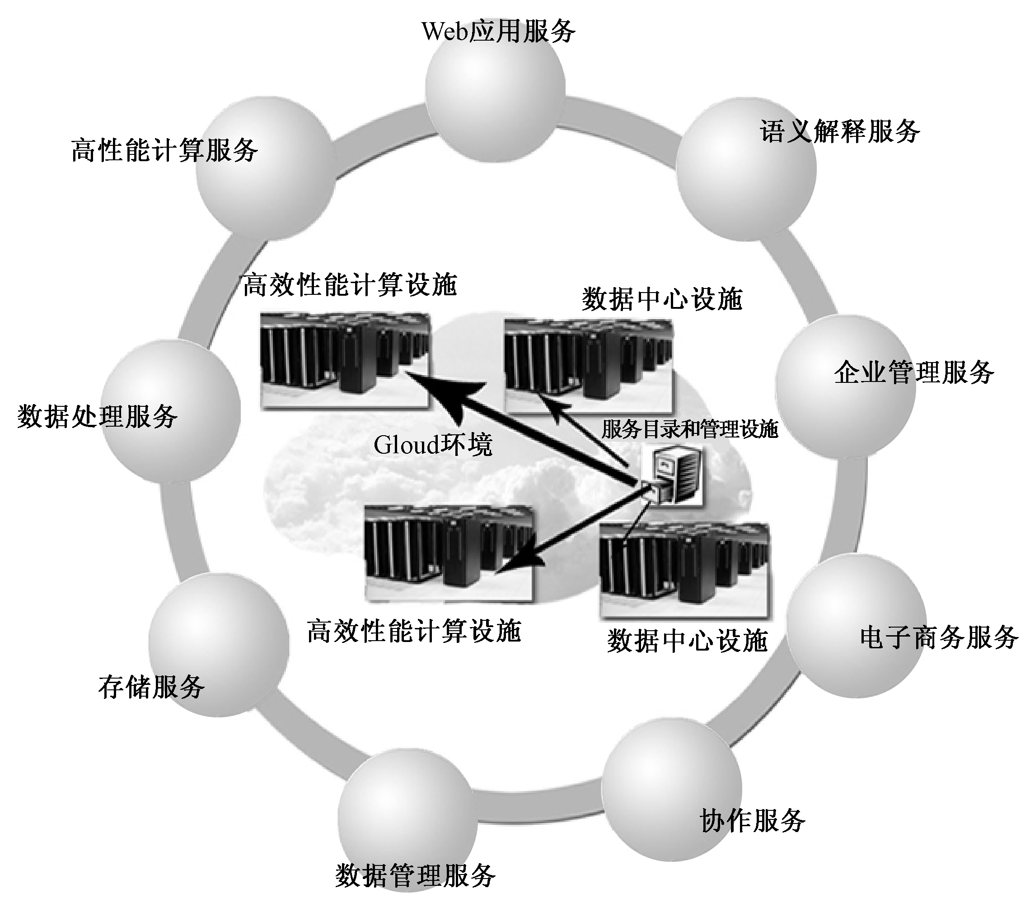
云格（Gloud）——云计算的未来

Slide 26

习题
1．查阅资料，列举其他商业云计算解决方案的应用场景？
2．用图形方式描述Google、Amazon、微软和VMware云计算平台的体系结构？
3．Google、Amazon、微软和VMware云计算平台在使用流程上有何异同？
4．以“体系结构”为比较点，在表11-5的基础上完善11.2节中关于主流开源云计算平台的对比？
5．查阅资料，简单描述一个适于“云格”技术思路解决问题的领域或场景？

Slide 27
谢 谢！

